Slide 1
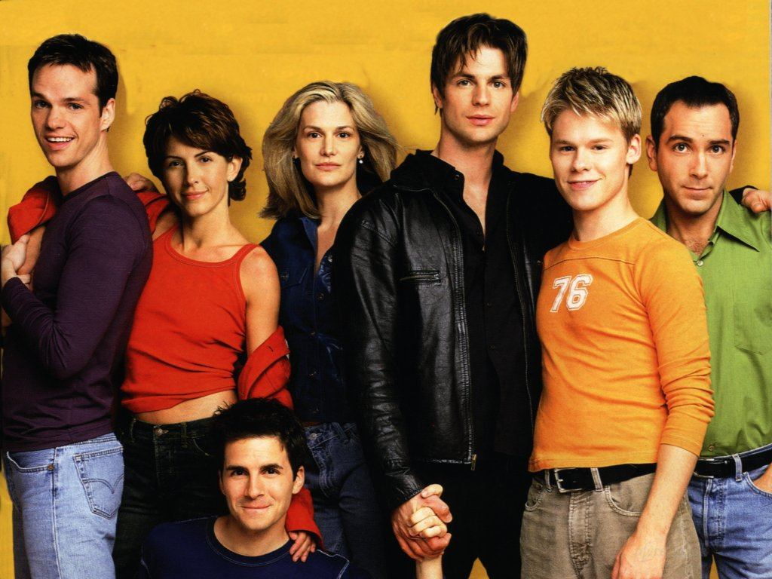
LA MORAL CRISTIANA
TEMA 8
Cristo se hace presente en el mundo a través de aquellos que se esfuerzan por imitarlo para vivir como hijos de Dios.

Slide 2
ESQUEMA DE LA UNIDAD
¿Y EL LIBRO DE LAS INSTRUCCIONES?.
EL HOMBRE ES UN SER MORAL.
EL ORDEN MORAL.
- La ley moral y los diez Mandamientos.
- La conciencia moral.
- Los elementos de la moralidad.
4. LA SABIDURIA MORAL CRISTIANA.

Slide 3
VOCABULARIO
LIBERTAD: autodominio gracias al cual la persona es dueña de sus actos. Hablamos de libertad moral cuando este autodominio se dirige a la adquisición del bien humano.
LEY NATURAL: ordenación de las tendencias y facultades del ser humano hacia sus propios bienes y, de estos, al bien último del hombre.
CONCIENCIA MORAL: la misma razón humana cuando juzga sobre la bondad o malicia de los actos humanos.
LEY DE CRISTO: mandamientos evangélicos de Jesús que confirman y perfeccionan la ley mosaica.

Slide 4
1. ¿Y EL LIBRO DE INSTRUCCIONES?
¿Te has fijado en que cualquier electrodoméstico, por pequeño que sea, siempre va acompañado de un libro de instrucciones?
Suele ser un libro de demasiadas paginas y difícil de entender, sin embargo nos informa de cosas importantes:
Condiciones de garantía del aparato
Las precauciones de seguridad.
Los consejos esenciales para su correcta utilización.
Si seguimos las instrucciones del fabricante, nos aseguramos el buen funcionamiento de un aparato. Merece la pena que, de modo semejante, reflexionemos sobre nosotros mismos y sobre la manera en que hacemos uso de nuestra libertad.

Slide 5
A menudo dejamos las instrucciones a un lado para disfrutar del artilugio inmediatamente. Cuidado: todo aparato tiene una finalidad concreta y las instrucciones que lo acompañan son una ayuda del que mejor lo conoce: el que lo ha diseñado y fabricado.
El ser humano es algo complejo, hemos sido creados con un propósito y una finalidad: nuestra propia felicidad. Para ello se nos ha dotado de inteligencia y libertad: ¡somos dueños de nuestros actos!
Deberíamos saber diferenciar lo que nos humaniza y nos acerca a nuestro fin de lo que nos deshumaniza y nos separa de él. ¿Dónde esta nuestro libro de instrucciones?.
Conclusión: Aquel que te creó dejó impreso en lo más intimo de tu ser un singular libro de instrucciones para que alcances la felicidad. Encontraras las claves que pueden facilitar su lectura, no olvides que tú eres quien debe aplicarlo a tu vida.

Slide 6
2. EL HOMBRE ES UN SER MORAL
La vida de los animales consiste en una sucesión de actos dirigidos a su supervivencia. El instinto impulsa a la leona a dar caza a la gacela y devorarla. Nosotros, ante varias opciones, podemos reflexionar sobre qué es lo más conveniente en un momento concreto y tomar una decisión.
La actividad mental que se produce cuando soñamos no depende de nuestra voluntad, las acciones más propias del hombre son aquellas que realiza con inteligencia y voluntad. Esta capacidad de obrar libre y conscientemente es lo que hace al hombre un ser moral responsable de sus actos.

Slide 7
Capacidad del hombre de realizar libremente el bien o el mal.
La moralidad:
Llamamos ética o moral al saber que nos ayuda a distinguir aquellas acciones que nos permiten orientar nuestra vida hacia el bien.
¿Cómo podemos distinguir los verdaderos bienes de los que lo son solo en apariencia? ¿Cuál, de los muchos bienes que se nos presentan, es el que más se corresponde con nuestra dignidad como seres humanos?

Slide 8
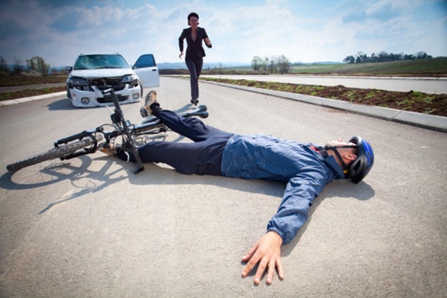
Somos libres y podemos decidir entre la llamada del deber o ceder a las propias apetencias. Cada acción deja una huella en nosotros, de manera que nos vamos habituando a ser personas rectas o, por el contrario, egoístas.

Slide 9
3. EL ORDEN MORAL
La ley moral y los diez Mandamientos.
si reflexionamos, caeremos en la cuenta de que la autentica libertad –la libertad moral- es aquella que se compromete con el bien.
Dios nos ha concedido una naturaleza espiritual, un modo de ser por el que podemos conocer y amar libremente. Esta apertura al conocimiento y al amor descubre al hombre su vocación: conocer y amar a Dios y al prójimo.
Existe una ley, impresa en el corazón del hombre, que permite el despliegue de las capacidades de su naturaleza. Es una ley que se concreta en diversos preceptos y normas. Es la ley natural.
No es algo externo o impuesto que obstaculice la libertad humana, sino un sí a lo mejor que existe en nosotros (Compendio del CEC nº 416)

Slide 10
LOS DIEZ MANDAMIENTOS
1º. Amaras a Dios sobre todas las cosas.
2º. No tomaras el nombre de Dios en vano.
3º. Santificaras las fiestas.
4º. Honrarás a tu padre y a tu madre.
5º. No matarás.
6º. No cometerás actos impuros.
7º. No robarás.
8º. No dirás falso testimonio ni mentirás.
9º. No consentirás ni pensamientos ni deseos impuros.
10º. No codiciaras los bienes ajenos.
Dios auxilia al hombre
En un momento determinado de la historia, Dios se reveló a Moisés y le hizo entrega en el monte Sinaí de un texto que resumía los principios fundamentales de la Ley Natural: los Diez Mandamientos, estos eran el corazón y el resumen de la Ley mosaica

Slide 11
La conciencia moral
El GPS, los seres humanos disponemos en nuestro interior de una especie de GPS que nos indica lo que esta bien y lo que está mal: es la conciencia moral.
Dios nos ha dado la conciencia para que, teniendo en cuenta la ley moral, podamos conocer y distinguir el bien y el mal en cada acción.
Gracias a la conciencia, nuestra inteligencia es capaz de captar la bondad o malicia de cada uno de nuestros actos, con sus circunstancias peculiares y concretas, a la luz de la Ley Natural y de las Enseñanzas del Evangelio de Jesucristo y de la Iglesia.
Tenemos la obligación de seguir siempre el dictado de la conciencia, el cristiano tiene el deber moral de alcanzar una buena formación de su conciencia, mediante la lectura de la Palabra de Dios y las enseñanzas de la Iglesia (Compendio del CEC, nº 376).

Slide 12
El hombre prudente elige el camino que le señala su conciencia. Es necesario, por tanto, estar atento a la voz que resuena en nuestro interior y seguir sus dictados.

Slide 13
La conciencia dudosa
Ante decisiones importantes, cuando se tiene conciencia dudosa de si algo está moralmente bien o mal, no se debe actuar sin antes aclarar la duda; de este modo, se sabrá con certeza lo que está bien y, así, se podar tomar la decision moral correcta.
La conciencia puede ser:
Verdadera: juzga en conformidad con los principios rectos de la Ley Moral.
Errónea: cuando juzga de forma equivocada.
Cierta: la que juzga sin ninguna duda.
Dudosa: la que no sabe con certeza si una determinada acción moral es buena o mala.

Slide 14
Los elementos de la moralidad
Para juzgar la conciencia, debe medir las tres fuentes de las que brota la acción humana: el objeto o accion concreta, el fin o intención y las circunstancias que rodean el acto.
Hay acciones buenas que en sí mismas perfeccionan (trabajar bien, rezar, perdonar); y hay acciones que en sí son malas y nos deshumanizan (blasfemar, robar). Conocemos la bondad o la malicia de estas acciones por la Ley Natural, por el Evangelio y las enseñanzas de la Iglesia.
La intención no hace bueno a un objeto que, de por sí, es malo. Se han de rechazar algunas máximas tales como “el fin justifica los medios” o “depende de la intención con que se actúa”. Un fin malo puede corromper la acción aunque su objeto sea en sí mismo bueno.
Las circunstancias aumentan o disminuyen la bondad o malicia de un acto (hacer algo con alegría y generosidad o agredir a un familiar)

Slide 15
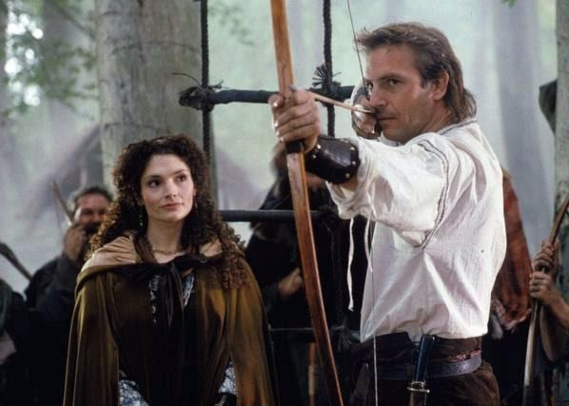
Es preciso tener presente que, si el objeto o el fin son malos, no se puede hablar de un acto moralmente bueno. Las circunstancias aumentan o disminuyen su bondad solo de manera accidental (Compendio del CEC, nº 368)
Fotograma de la película Robín Hood, príncipe de los ladrones, de K. Reynols (1991)

Slide 16
4. LA SABIDURIA MORAL CRISTIANA
Los cristianos tenemos la Ley de Cristo, que confirma y clarifica la anterior. Esta nueva ley se resume en el mandamiento de amar a Dios y al Prójimo, y de amarnos como Cristo nos ha amado (Compendio del CEC nº 420)
Jesús en el sermón de la montaña, lejos de abolir los preceptos morales de la ley de Moisés, los llevó a su plenitud.
El cristianismo enseña que el camino de la felicidad en esta vida solo se encuentra en el amor a Dios y al prójimo; y que en el Cielo llegaremos a se plenamente felices y bienaventurados al alcanzar la visión de Dios.
Los santos son las personas más felices, porque ya han llegado a la meta del cielo y viven felices gozando del amor de Dios para toda la eternidad.

Slide 17
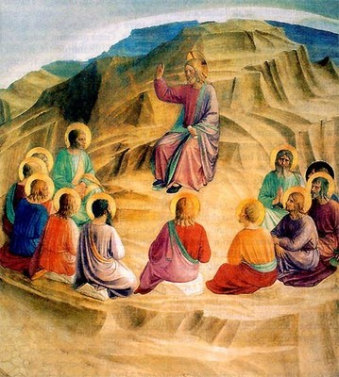
El Sermón de la Montaña, de Fra Angélico. Siglo XV. Jesús no abolió la Ley antigua sino que hizo surgir de ella una espiritualidad más profunda.

Slide 18
Las características de la nueva Ley de Cristo son:
1. Ley del amor: consiste en el amor a Dios y al prójimo; y porque nos lleva a actuar más por amor que por temor.
2. Ley de la gracia: podemos cumplirla con la ayuda de la gracia del Espíritu Santo, viene a nosotros a través de la lectura de la Palabra de Dios, de la oración y de los Sacramentos.
3. Ley de libertad: nos libera de la esclavitud del pecado y nos inclina a obrar libremente bajo el impulso de la caridad.
La caridad savia de la nueva Ley
El amor es paciente, es benigno; el amor no tiene envidia, no presume, no se engríe; no es indecoroso ni egoísta; no se irrita; no lleva cuentas del mal; no se alegra de la injusticia, sino que goza con la verdad. Todo lo excusa, todo lo cree, todo lo espera, todo lo soporta (1 Cor 13, 4-5)

Slide 19
SINTESIS
EL HOMBRE ES UN SER MORAL
Ley moral natural impresa en su corazón
Moral Natural
Conciencia: juicio sobre la moralidad de los actos.
Moral Cristiana
Actuación libre y responsable: necesidad de formar la conciencia
Revelada por Dios en el Decálogo: Ley Mosaica.
Ley de Cristo
Ley de gracia
Ley de amor
Ley de libertad
Bienaventuranza eterna

